Slide 1
DANTRON
Nombres:Angelo Coriza
David Orellana
Nicolas Vargas
Profesores:Diego Aracena
Ricardo Valdivia

Slide 2
Introducción:
Objetivos.
Costos.
Gantt.
Análisis y diseños.
Implementacion.
Estado y Problemas.

Slide 3
Objetivos:
General:
Armar Robot Lego Mindstorms que ayude al armado de un cubo Rubik 3x3.

Slide 4
Objetivos:
Específicos:
Utilizar instrucciones del armado del robot
Codificar algoritmos de movimiento del robot
Comunicación Robot y PC/SMARPHONE

Slide 5
Costos:
Valor hora:$9.500
Horas de trabajo(en la semana):12
Semanas de trabajo:18
Total de costos(por persona):$2.052.00

Slide 6
Costos(CLP)
Robot EV3 : $490.209
MicroSD: $6.000
Adaptador: $9.000
Cubo Rubik: $8.000
Software: $0
Valor equipo(3 personas): $6.156.000 Total: $6.669.209

Slide 7
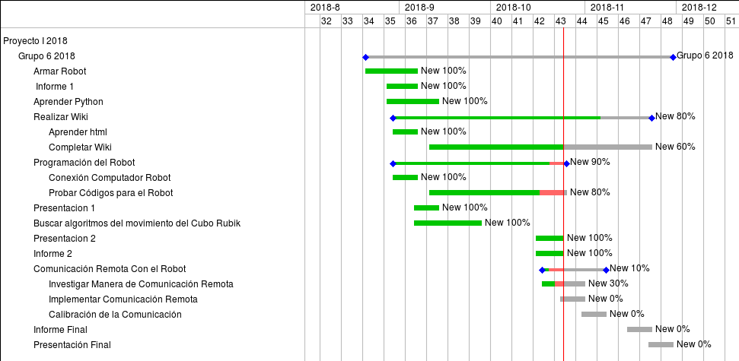
Gantt

Slide 8
Análisis y diseños:
Requerimientos Funcional:
Conexión entre el computador y el robot
Requerimientos no Funcional:
Manual de usuario.

Slide 9
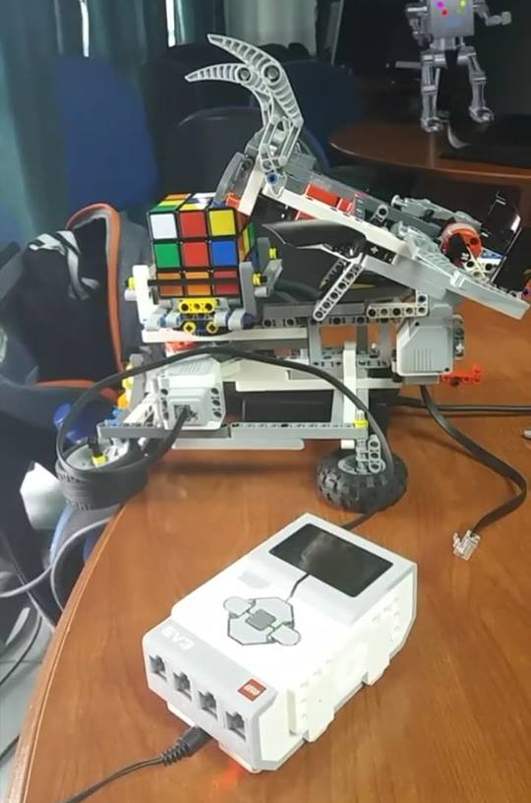
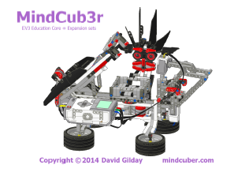
Análisis y diseños:
Arquitectura.

Slide 10
Implementación:
Implementación de programas:

Slide 11
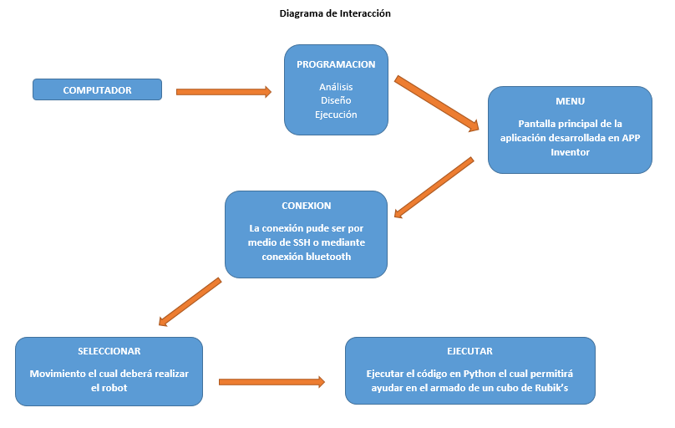
Implementacion(Diagrama de interacción)

Slide 12
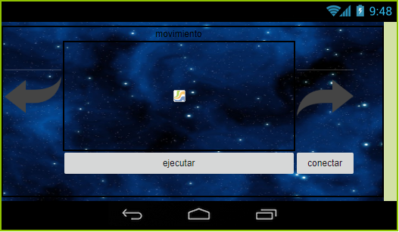
Análisis y diseños:

Slide 13
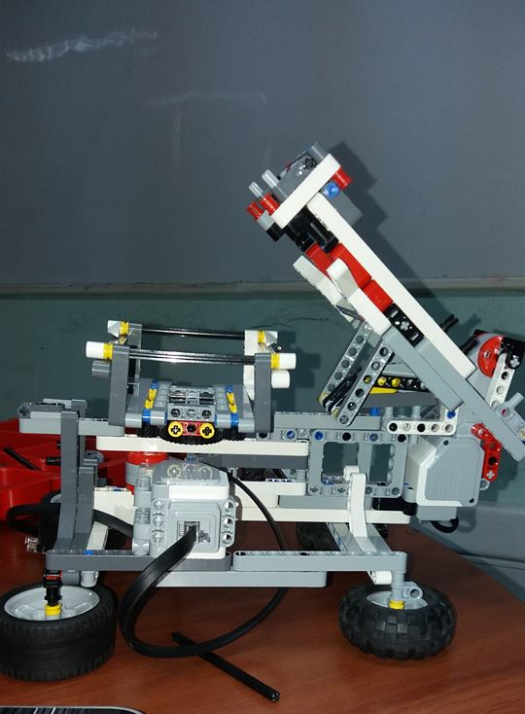
Estado actual del Proyecto:
Programación.
Comunicación Remota.
Bluetooth

Slide 14
Problemas Encontrados y solución(es):
Armado del Robot
Problemas en Programación
Sistema Operativo

Slide 15
Conclusión:

